Slide 1
Projeto Integrador
Integrantes do grupo
Alex Carlos Ribeiro
Jheniffer Mayane Sousa de Oliveira
Victor Nolasco Oliveira e Silva
Winder de Jesus Rezende

Slide 2

O Que é HTML5?
HTML5, sigla para Hypertext Markup Language, é uma linguagem de marcação de hipertexto para apresentar e estruturar o conteúdo na web. Ela traz novas funções como as tags <video>, <audio> e elemento <canvas>.

Slide 3

Vamos entender as tags
<!DOCTYPE html>: Diz que o arquivo é HTML5
<html>: Marca o início do documento html
<head>: O cabeçalho tem informações (meta informações) sobre o documento
<title>Título da Minha Página</title>: Um das informações do cabeçalho é o título do documento
</head>: encerra o cabeçalho
<body>: Inicia o corpo do documento, ou seja, seu conteúdo de fato
<h1>Cabeçalho h1</h1>: Esse é um cabeçalho do tipo h1.
<p>Isso é um parágrafo</p>: Essa tag informa ao navegador que o texto é um parágrafo.
</body>: fim do corpo do documento
</html>: marca o fim do documento html

Slide 4
Novas tags, que ajudam o navegador
a entender o seu conteúdo:
<header> – É o topo do site, podendo ter a navegação.
<nav> – Engloba links de navegação principal. Não deve ser utilizada para links fora da navegação.
<section> – Para um grande grupo de conteúdo, podendo conter vários <article>.
<aside> – Define conteúdo a parte do artigo em que esteja inserido.
<footer> – Pode ser utilizado para o rodapé do site e para outras partes do site também.

Slide 5
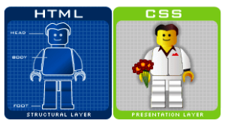
O Que é CSS
CSS é o acrônimo de Cascading Style Sheets que em português seria algo como “folhas de estilo em cascata”. É uma especificação que define como os elementos que compõem uma página, um documento ou aplicação Web serão exibidos
O CSS traz toda a informação do layout, isto é, cores, posicionamento, fontes, tamanhos e imagens de fundo, enquanto o HTML deve fornecer uma “arquitetura” para o conteúdo

Slide 6
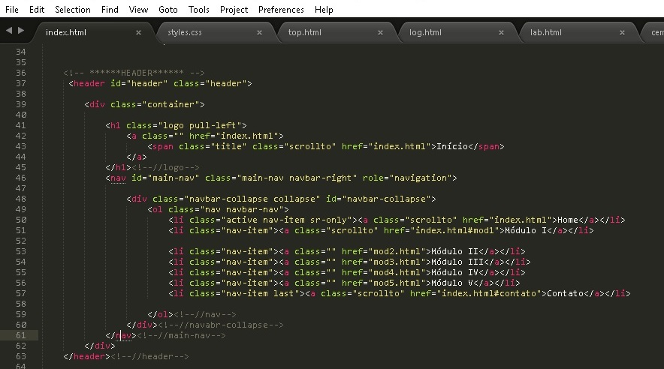

Slide 7
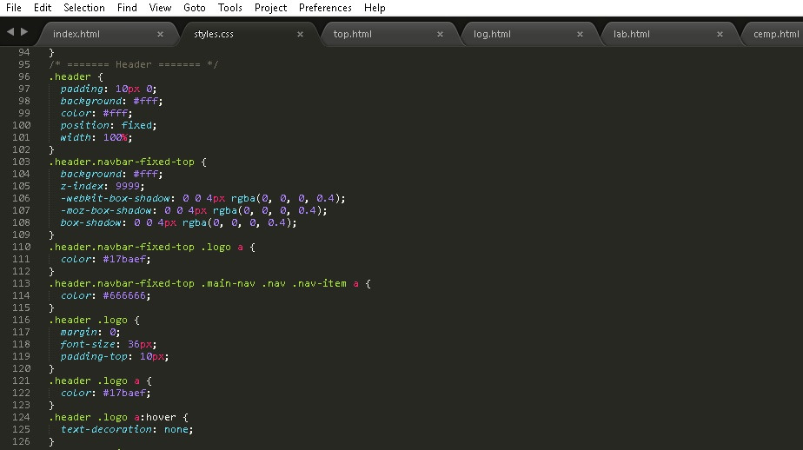

Slide 8
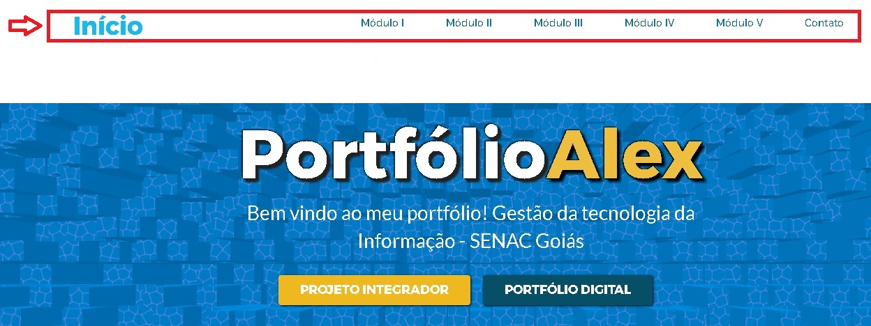

Slide 9
Lógica de programação e Algoritmos e Laboratório de Programação Objetivo
O objetivo é criar um programa na linguagem Java que a partir de um número IP e do prefixo da rede fornecidos pelo usuário, verifique a qual classe este pertence, caso pertença a classe C, calcule e escreva:
A máscara de rede;
O endereço do Broadcast;
Criar uma tabela de sub-redes e intervalo de hosts válidos.

Slide 10
Como o programa funciona
O princípio de funcionamento de baseia-se no cálculo manual de sub-redes, onde o endereço IP recebe o prefixo da rede, e a partir dele define quais octetos do endereço IP serão convertidos parra o binário.
Com o octeto no binário será aplicado prefixo (Quantidade de bits de o endereço IP de acordo com a mascara), fazendo a divisão do Octeto separando uma quantidade de bits, após a divisão serão desligados todos os bits dos octetos para calcular o primeiro endereço IP (Rede) e para o ultimo endereço IP serão ligados todos os bits (Broadcast).

Slide 11
Funções utilizadas
Vetores: Usados para armazena os octetos do endereço IP, mascara e bits inseridos.
IP.Split: Divide texto lido entre as posições do vetor a cada ponto digitado.
Integer.parseInt(): Converte o texto lido em um numero inteiro.
Integer.toBinaryString(): Converte um número inteiro para o binário.

Slide 12
Funções utilizadas
String.format ("%08d", Integer.parseInt(): Define o numero binário sempre com 8 casas numéricas.
.substring(0, n): Separa parte do texto de uma String.

